Slide 1
Hellenistisk tid
423-31 f.Kr.

Slide 2
Opgave
Analyser de følgende 4 skulpturer – de er alle fra den hellenistiske periode.
Når I har analyseret skulpturerne, skal I perspektivere dem til hinanden; hvilke forskelle og ligheder er der imellem dem, og kan vi bruge dem til at sige noget om hellenistisk tid generelt? Hvordan adskiller hellenistisk tid sig f.eks. fra den høj- og senklassiske tid?
Husk at overveje relevans, når I analyserer.

Slide 3
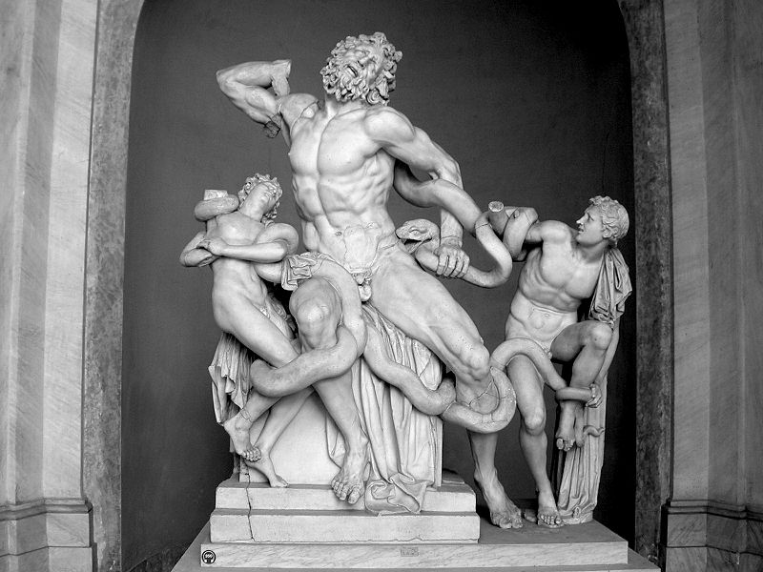
Laokoongruppen
Notes:
Laokoon-gruppen, romersk marmorskulptur, ca. 200 cm høj, Vatikanet, Rom

Slide 4
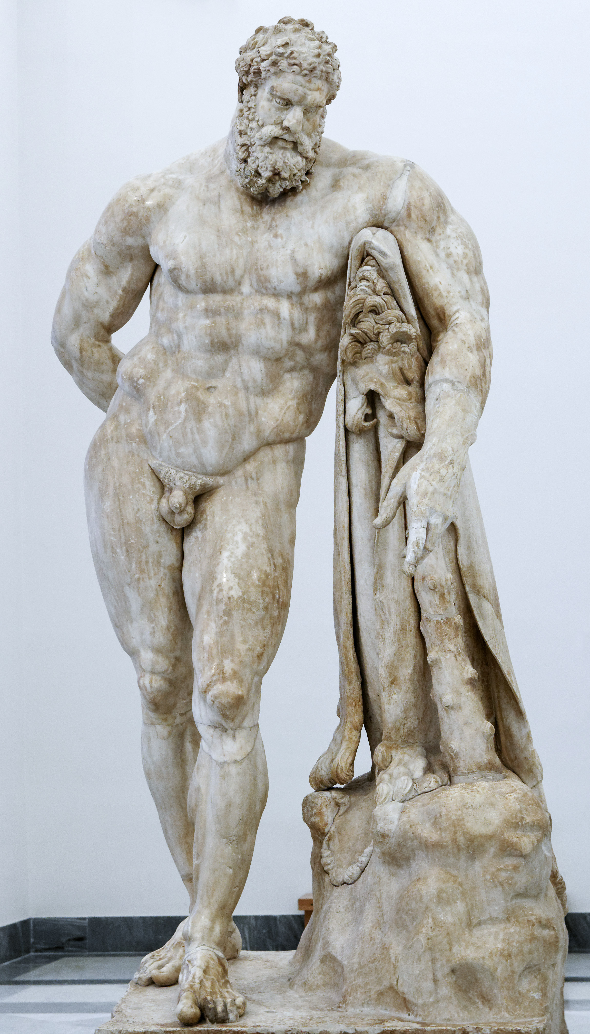
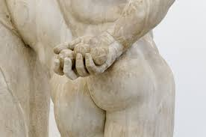
Hercules Farnese
Notes:
Hercules Farnese (den farnesiske Hercules). Romersk marmorkopi efter græsk bronzeoriginal fra slutningen af 4. årh. f.Kr. Højde 317 cm. Museo Archeologico Nazionale, Napoli, Italien

Slide 5
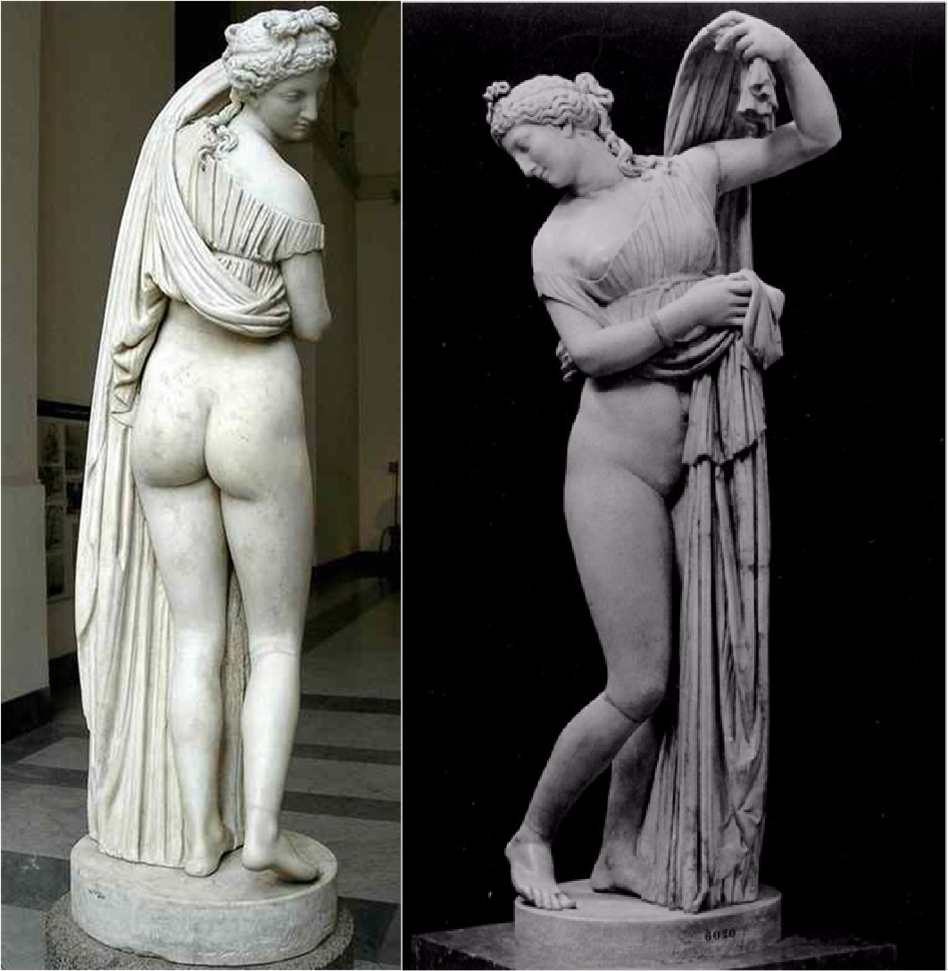
Afrodite Kallipygos
Notes:
Afrodite Kallipygos (Afrodite med den smukke bagdel), højde 160 cm, Museo Nazionale Archeologico di Napoli

Slide 6
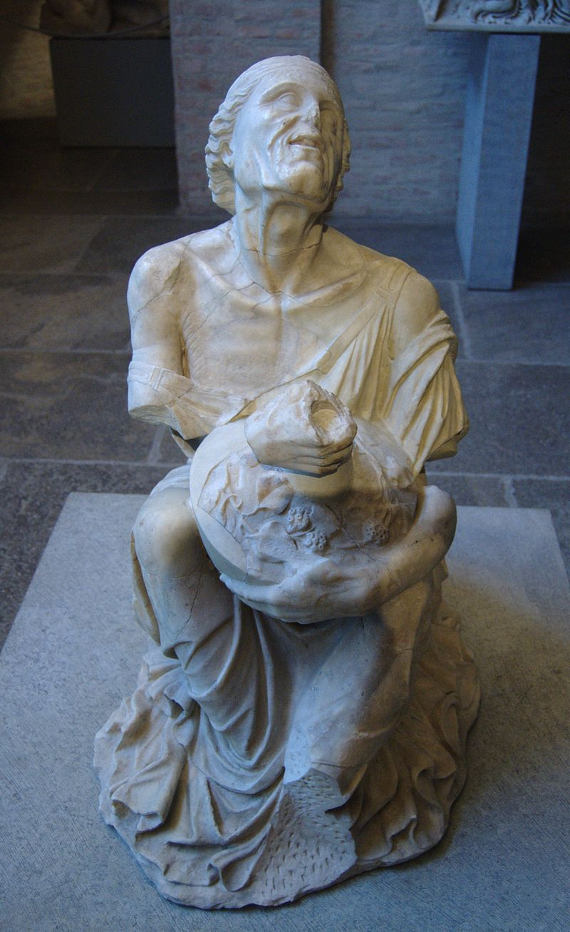
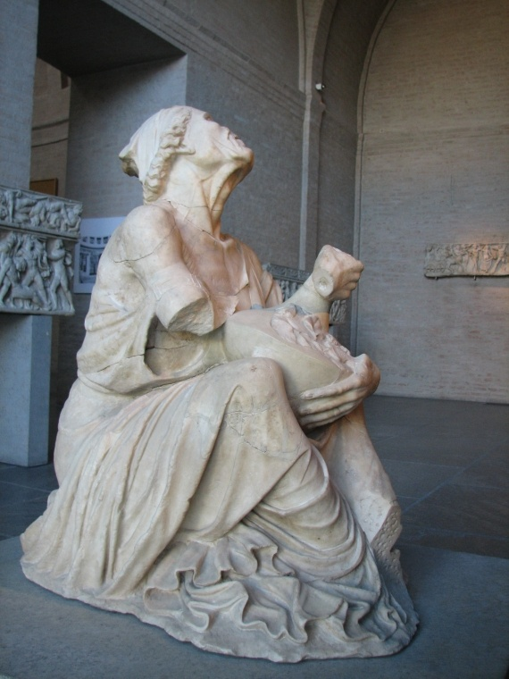
Fordrukken gammel kone
Notes:
Fordrukken gammel kone med vindunk, højde: 92 cm, Glyptotheket i München

